Slide 1
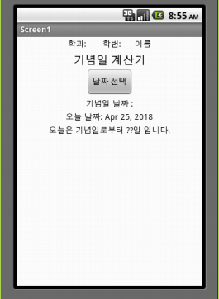
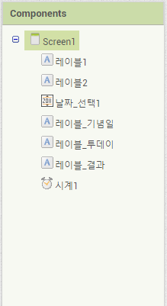
날짜 컴포넌트
기념일 산정기 실습
프로젝트 이름: ex13_2

